Slide 1
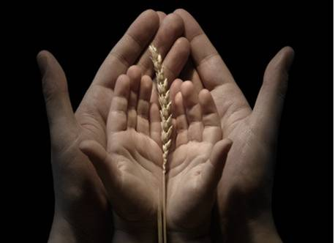
EL DIOS QUE PROTEJE AL REMANENTE
Tu y yo somos como esa semillita en las manos de Dios

Slide 2

El Diccionario define la palabra «protege» (1), como «Hacer que una persona o cosa no sufra daño o no esté en peligro»
(2).»Emplear una persona su influencia o su dinero para ayudar a alguien o para apoyar el desarrollo de una acción»
De esta forma es Dios el que se encarga de «proteger a su Remanente». Y es el mismo Dios el que se encarga de hacer que su obra no fracase.

Slide 3

¿Para recibir la protección de Dios, qué tenemos que hacer?
Josué 24:15. Si mal os parece servir a Jehová, escogeos hoy a quién sirváis; si a los dioses a quienes sirvieron vuestros padres cuando estuvieron al otro lado del río, o a los dioses de los amorreos en cuya tierra habitáis; pero yo y mi casa serviremos a Jehová

Slide 4
La orden de servir al Señor no elimina la posibilidad de escoger. Cualquier servicio que no sea voluntario es inútil. Dios pone ante los hombres la vida y la muerte y los insta a escoger la vida, pero no interfiere cuando eligen lo contrario, ni tampoco los protege de sus resultados naturales.
Extraido del Comentario Bíblico adventista

Slide 5
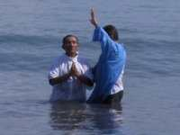
Identifique las tres personas de la trinidad:
Mat.28:19. Por tanto, id y haced discípulos a todas las naciones, bautizándolos en el nombre del Padre, del Hijo y del Espíritu Santo.
2Cor.13:14. La gracia del Señor Jesucristo, el amor de Dios y la comunión del Espíritu Santo sean con todos vosotros.

Slide 6
Este texto de 2 Cor se llegó a conocer en la iglesia primitiva como la bendición apostólica. y también era pronunciado en el bautismo de los nuevos creyentes (conforme Cristo la había ordenado), y en la despedida de las asambleas cristianas.
La bendición de despedida en el AT (ordenada por Dios), también era de naturaleza triple (Num.6:22-26).
La prueba de toda verdadera experiencia cristiana es compañerismo y comunión con Dios por medio del Espíritu Santo.

Slide 7
Compruebe si cada uno de ellos es Dios:
1). Gén.1:1. En el principio creó Dios los cielos y la tierra.
Juan 3:16. «De tal manera amó Dios al mundo, que ha dado a su Hijo unigénito, para que todo aquel que en él cree no se pierda, sino que tenga vida eterna».
Nota. Aquí aparece Dios Padre como el originador de la creación, y luego aparece como el Dios Padre originador de la salvación.
El amor es el atributo resaltante del Creador respecto a sus criaturas. Es la fuerza predominante en el gobierno divino. “Dios es amor” dice (1Juan.4:8).

Slide 8
2) Rom.9:5. A ellos también pertenecen los patriarcas, de los cuales, según la carne, vino Cristo, el cual es Dios sobre todas las cosas, bendito por los siglos. Amén.
Juan 1:1-3, En el principio era el Verbo, el Verbo estaba con Dios y el Verbo era Dios. Este estaba en el principio con Dios ³ Todas las cosas por medio de él fueron hechas, y sin él nada de lo que ha sido hecho fue hecho. 14.
¹⁴ Y el Verbo se hizo carne y habitó entre nosotros lleno de gracia y de verdad; y vimos su gloria, gloria como del unigénito del Padre.

Slide 9
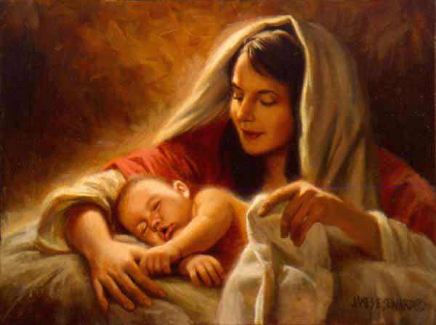
Nota. Aquí claramente se identifica a la segunda persona de la Trinidad como el Hijo a través de quién el Padre Creó todas las cosas, Jesucristo, quien se hiso carne en el vientre de María.

Slide 10
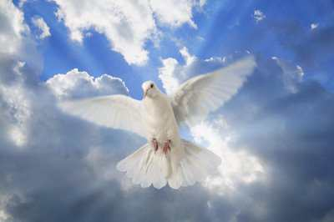
3) Hechos 5:3,4; Pedro le dijo: «Ananías, ¿por qué llenó Satanás tu corazón para que mintieras al Espíritu Santo y sustrajeras del producto de la venta de la heredad? ⁴ Reteniéndola, ¿no te quedaba a ti?, y vendida, ¿no estaba en tu poder? ¿Por qué pusiste esto en tu corazón? No has mentido a los hombres, sino a Dios».
2Ped.1:21. porque nunca la profecía fue traída por voluntad humana, sino que los santos hombres de Dios hablaron siendo inspirados por el Espíritu Santo.

Slide 11
Aunque hay tres personas de la Deidad ¿Cómo se les presenta en la Biblia?
Deut.6:4; «Oye, Israel: Jehová, nuestro Dios, Jehová uno es».
Juan 10:30; «El Padre y yo uno somos».
Efe.4:5,6. «Un solo Señor,…» ^{6 «}un solo Dios y Padre de todos, el cual es sobre todos y por todos y en todos».
Nota. «Los miembros de la Trinidad, son uno en propósito, mente y carácter, pro no en persona» Extraido de (Juan 17:21 ;Mensajes Selectos 3; J.T.3:260 p 5).

Slide 12
¿Qué dos actos nos revelas que el Padre, el Hijo y el E. Santo son un solo Dios?
1) La creación: Gén.1;1,2,26; En el principio creo Dios los cielos y la tierra.² La tierra estaba desordenada y vacía, las tinieblas estaban sobre la faz del abismo y el espíritu de Dios se movía sobre la faz de las aguas.
Juan1:1-3; En el principio era el Verbo, el Verbo estaba con Dios y el Verbo era Dios. ² Este estaba en el principio con Dios. ³ Todas las cosas por medio de él fueron hechas, Verso 14. Y el Verbo se hizo carne.

Slide 13
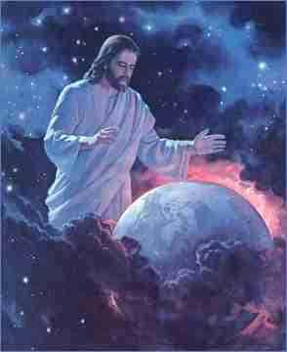
Nota. Aquí aparecen las tres personas de la Trinidad involucradas en la creación: Dios Padre que habla, las palabras que pronuncia son Él Verbo, Jesús, y el Espíritu Santo, los tres forman un solo Dios.

Slide 14
2). La redención: Juan 3:16. «De tal manera amó Dios al mundo, que ha dado a su Hijo unigénito, para que todo aquel que en él cree no se pierda, sino que tenga vida eterna».
Rom.8:26 De igual manera, el Espíritu nos ayuda en nuestra debilidad, pues qué hemos de pedir como conviene, no lo sabemos, pero el Espíritu mismo intercede por nosotros con gemidos indecibles.

Slide 15
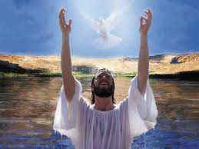
Nota. En el plan de redención aparecen también las mismas tres personas de la Trinidad, Dios el Padre, el Hijo y el Espíritu Santo.
Jesús siendo bautizado, el E. Santo que desciende en forma de paloma y el Padre que dice desde el cielo: "Este es mi Hijo amado, en quien tengo complacencia."
(Lea Mat.3:16,17).

Slide 16
¿Quiénes acompañan a Dios en sus mansiones celestiales?
Apoc.5:11. Y miré, y oí la voz de muchos ángeles alrededor del trono y de los seres vivientes y de los ancianos. El número de ellos era miríadas de miríadas y millares de millares.
Millones de millones. No es un número literal sino una indicación de huestes innumerables. Según Dan.7:10, son «millares de millares». Y el apóstol Pablo dice en Heb.12:22, que son «muchos millares de ángeles». Total de que su numero exacto no se conoce.

Slide 17
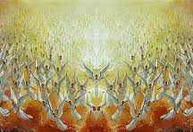
Los ángeles son nuestros amigos
Sal.103:20. Bendecid a Jehovah, vosotros sus poderosos ángeles que ejecutáis su palabra obedeciendo la voz de su palabra.
Esta presentación de los ángeles que ejecutan “su palabra” vincula a la familia de los cielos con la de los hijos de Dios que viven en la tierra y guardan sus mandamientos.

Slide 18
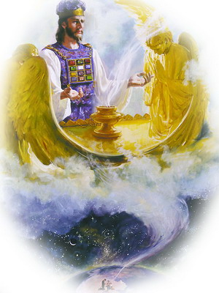
¿Cómo se relaciona Dios con sus criaturas?
1Juan 2:1. Hijitos míos, estas cosas os escribo para que no pequéis. Y si alguno peca, abogado tenemos delante del Padre, a Jesucristo el justo.
“Abogado” (o mediador o intercesor) se refiere, al Hijo de Dios en su obra de salvación; pero es claro que Pablo considera que tanto el Hijo como el Espíritu Santo en Rom.8:26, llevan a cabo la obra de parákl’tos ( o intercesores). Aquí aparecen nuevamente las tres personas de la Trinidad.

Slide 19
Note los pasos que ha dado Cristo Jesús para lograr la salvación del hombre:
1). Se hace carne para hacerse igual a nosotros.
2). Muere en la cruz en lugar nuestro pagando nuestros delitos.
3). Resucita asegurando nuestra redención.
4). Está intercediendo ante el Padre abogando en nuestro favor.
5). Finalmente se convierte en juez, quien es el encargado de dictar sentencia contra todos los que no quisieron acudir a Él en busca de salvación (Lea Mat.25:31,32; 41).

Slide 20
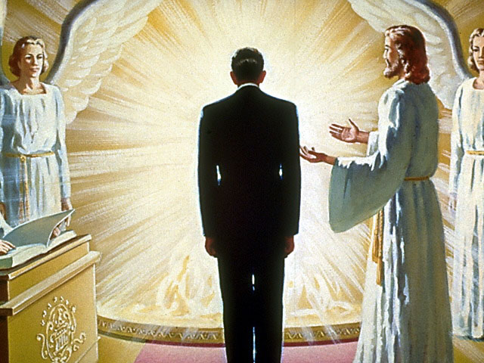
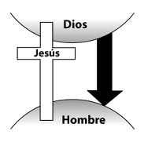
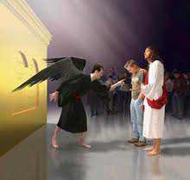
Cristo es nuestro abogado ente nuestro Padre celestial ahora.
Cristo descendió a buscarnos a ti y a mí.
Note que mientras que Cristo lo defiende, Satanás lo acusa.
Si tu no lo aceptas ahora como tu salvador, después Él será tu juez.

Slide 21
La pregunta es: ¿Porqué nos ama tanto Dios?
La Biblia nos da dos razones
1) 1Juan 4:8. «Porque Dios es amor».
El amor se presenta como una cualidad esencial o atributo de Dios. Que “Dios es amor” también implica que no ha existido ni existirá un tiempo cuando no ha sido o no será amor. Su naturaleza nunca cambia. El amor ha sido su cualidad dominante y continuará siéndolo en lo futuro.

Slide 22
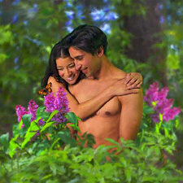
2) Gén.1:26. Entonces dijo Dios: "Hagamos al hombre a nuestra imagen, conforme a nuestra semejanza».
Esta naturaleza reflejaba la santidad divina de su Hacedor hasta que el pecado destruyó la semejanza divina. Sólo mediante Cristo, el resplandor de la gloria de Dios, y la "imagen misma de su sustancia" (Heb.1:3), se transforma nuestra naturaleza otra vez a la imagen de Dios.
El segundo motivo por el cual nos ama tanto, es porque quiere restablecer en nosotros su «imagen y semejanza» consistente en la «santidad divina de su Hacedor».

Slide 23
Para reflexionar
¿Qué debo hacer?
Juan 17:3. Conocer a Dios personalmente.
Mat.22:37,38. Amarle con todas nuestras fuerzas.
1Juan 2:3-6. Obedecerle por amor.

Slide 24
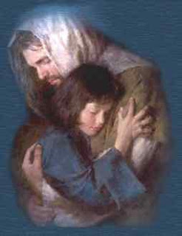
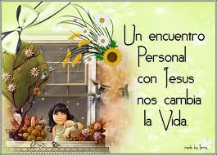
Recuerda, Cristo te ama tanto que dio su vida para que tu vivieras, Él quiere compartir su reino con tigo, entrégate a Él ahora.
Que Dios te bendiga es mi oración. Amen.

